Slide 1


CHỦ ĐỀ 2
TRƯỜNG HỌC
BÀI 6
CHÀO ĐÓN
NGÀY KHAI TRƯỜNG

Slide 2


Thứ năm, ngày 13 tháng 10 năm 2023
Tự nhiên và xã hội
Chào đón ngày khai trường (Tiết 2)

Slide 3
Thứ năm ngày 13 tháng 10 năm 2023
Tự nhiên và xã hội
Chào đón ngày khai trường (Tiết 2)

Slide 4


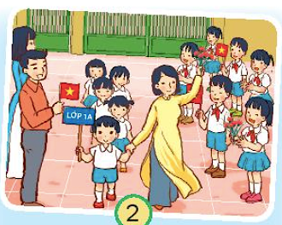


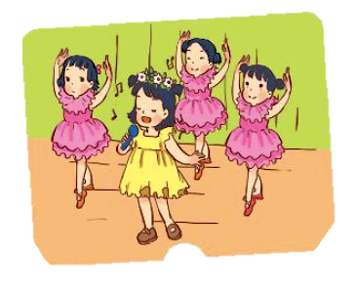
1. Nói với bạn những hoạt động em đã tham gia vào ngày khai giảng
2. Nói những mong muốn của em về ngày khai giảng..
Mình muốn ngày khai giảng……
2
3
4
5

Slide 5
